Slide 1



الاتصال التسويقى
MKT 112
د. معتز نبيل
Lecture 1

Slide 2



Lecture
مفهوم الاتصال التسويقي
1

Slide 3

Lecture
محتويات المحاضرة
1
تمهيد.
مفهوم الاتصال.
عناصر عملية الاتصال.
ماهية التسويق.
أهمية التسويق.
المنافع التى يخلقها النشاط التسويقى.
تعريف التسويق.
مراحل تطور التسويق.
مفهوم التسويق الحديث.
الخاتمة
المراجع

Slide 4
Lecture
تمهيد
1
يمثل مفهوم الاتصال التسويقي، إطارًا عامًا يستطيع المسوّقون من خلاله تصميم برامج اتصال شاملة، وفعّالة، كما أنه يُأخذُ في الحسبان الفروقات الطبيعيّة بين المسوّقين، وفي النهاية، يجب على كل شركة أن تقرر إن كانت تريد التواصل مع زبائنها بطريقة عشوائيّة، وغير منظمة، أم وفق أهداف محددة، واستراتيجيات فعّالة.
لقد بات مفهوم الاتصال التسويقي شائعًا بين الناس، وأصبح العديد منهم يحملون مواقف؛ إما إيجابيّة، أو سلبيّة، تجاه الإعلانات، ومندوبي المبيعات، والحقيقة أن مفهوم الاتصال التسويقي أكبر، وأوسع مما يظن كثير من الناس، لذلك تناقش هذه المحاضرة مفهوم الاتصال التسويقي، باعتباره إطارًا ينظم جهود الاتصال الفعّال لدى الشركات.

Slide 5

Lecture
مفهوم الاتصال
1
مفهوم الاتصال:
يرجع أصل كلمة اتِّصَال ((communication إلى الكلمه اللاتينية communis,ومعناها common" أي مشترك أو عام.
تحمل كلمة الاتِّصَال باللغة العربية المعنى نفسه, حيث تشير إلى إقامة الصلة المعرفية بين أطراف العملية الاتِّصَالية. ويمكن تحديد أبرز التعريفات العربية لمفهوم الاتِّصَال في أنه "حامل العملية الاجتماعية والوسيلة التي يستخدمها الإنسان لتحقيق التنظيم واستقرار وتغيير حياته الاجتماعية ونقل أشكالها ومعناها من جيل إلى جيل عن طريق التعبير والتسجيل والتعليم".

Slide 6

Lecture
مفهوم الاتصال
1
يشير الاتِّصَال إلى كافة أوجه النشاط والممارسات الإعلامية والدعائية والإِعْلاَنية والتعليمية. ورغم اختلاف هذه الأنشطة والممارسات من حيث الأهداف وأساليب الإعداد، فهي تتفق جميعها في كونها عملیات اتِّصَالية بالجماهير أو قطاعات محددة تستخدم الرسائل الوسيطة بين المصدر والمتلقي، كما هو الحال في الإِعْلاَن والإعلام.
قد تجمع العمليات الاتِّصَالية بين الاتِّصَال المباشر ووسائل الاتِّصَال غير المباشر، كما هو الحال في عملية التعليم التي مازالت تعتمد على الاتِّصَال الشخصي المباشر اعتمادًا مباشرًا من خلال المعلم، مع الاستعانة بالوسائط التعليمية أو وسائل الاتِّصَال الإلكترونية، وفي مقدمتها الراديو والتليفزيون والفيديو والسينما والحاسبات الآلية.

Slide 7

Lecture
مفهوم الاتصال
1
ولا يعني الاتِّصَال مجرد توجيه رسالة من طرف إلى آخر, وهي العملية التي يُطلق عليها البث أو النشر أو الإرسال من جانب واحد, حيث إن الطرف الأول لابد أن يتلقى ردًا فوريًا أو مؤجلاً على رسالته, ولا بد أن يستمر توجيه هذه الردود مع استمرار توجيه الرسائل.

Slide 8

Lecture
مفهوم الاتصال
1
ويمكن تحديد أبرز التعريفات التي حددت مفهوم الاتِّصَال فيما يلي:
1. نقل المعلومات والأفكار والمواقف من شخص لآخر.
2. تبادل المعلومات بين الناس والمشاركة في المعرفة, عن طريق استخدام رموز تحمل معلومات.
3. العملية التي يتفاعل بمقتضاها متلقي الرسالة ومرسلها في مضامين اجتماعية معينة, حيث يتم في هذا التفاعل نقل أفكار ومعلومات ومنبهات بين الأفراد عن قضية معينة أو معنى مجرد أو واقع معين.
4.نقل المعلومات والأفكار والاتجاهات من طرف إلى آخر من خلال عملية ديناميكية مستمرة ليس لها بداية أو نهاية.

Slide 9


Lecture
مفهوم الاتصال
1
5. نشاط لاغنى عنه للفرد لتلبية أبسط شئونه واحتياجاته المعيشية والاجتماعية في كل مراحل العمر, يمارسه الوليد منذ مولده للتعبير عن احتياجاته الأساسية.

Slide 10

Lecture
عناصر عملية الاتصال
1

Slide 11

Lecture
عناصر عملية الاتصال
1
المرسل:Sender هو الشخص الذي يحمل في ذهنه فكرة أو معنى محدد يريد أن ينقله إلى شخص ما، يطلق عليه أحياناً المصدر وهو الذي يبدأ بعملية الاتصال، وقد تأتي الرسالة الاتصالية من قبل منتج السلعة أو الخدمة أو من تاجر التجزئة الذي يبيع السلعة. ويتوجب على المرسل أن يحدد الهدف الرئيسي الذي يريد إيصاله إلى المستهلك بشكل دقيق ومباشر. وقد يتغير وضع المرسل إلى مستقبل عندما يتلقى ردة فعل أو استجابة المستقبل على رسالته التي وجهها.

Slide 12

Chapter
عناصر عملية الاتصال
01
الترميز Encoding: يعنى الترميز تحويل أفكار المرسل إلى رسالة يمكن أن تكون نصية أو مرئية أو مزيجاً من الاثنين. تبدأ عملية الاتصال عادة باختيار الكلمات، والرموز، والصور وغيرها لتكوين الرسالة التي سيتم إرسالها إلى المستقبل.
الرسالة Message: عبارة عن المعاني والمعلومات التي ترسل من قبل المرسل إلى المستقبل للتأثير على سلوكه ويكون لدقة ووضوح الرسالة أثر في سهولة أو صعوبة الاتصال.

Slide 13

Chapter
عناصر عملية الاتصال
01
وسيلة الاتصال :Medium طريقة نقل الرسالة من المرسل إلى المستقبل، فقد يتم نقلها عن طريق الحديث الشخصي، الهاتف، الخطابات، التقارير، أو بأى وسيلة من الوسائل الإلكترونية الحديثة مثل الحاسب، البريد الإلكتروني، الإنترنت.
المستقبلReceiver : هو الشخص الذي يقوم باستلام الرسالة الاتصالية ويسعى إلى الحصول على معلومات نافعة ومفيدة من هذه الرسالة والتي بدورها تؤثر في رغباته وحاجاته لاستمالته وإقناعه باتخاذ قرار الشراء.

Slide 14

Lecture
عناصر عملية الاتصال
1
فكّ الترميزDecoding : وهي العملية التي يقوم من خلالها المتلقي بفك رموز الرسالة التي قام المرسل بإرسالها. يمكن أن تنقل الرسالة المتلقاة نفس المعني الذي كان يقصده المرسل. إلا أن الخطر يكمن في أن فكّ الترميز قد يقود أحياناً إلى نقل معني غير مرغوب فيه. تتأثر عملية فك الترميز كثيراً بمجال خبرة المستقبل. لذا فإن الاتصال الفعال يحصل عندما تكون هناك أرضية مشتركة بين المرسل والمستقبل. وهذا ما يمثله التقاطع بين مجال خبرة المرسل ومجال خبرة المستقبل. فكلما زادت معرفة المرسل بالمستقبل كلما زاد فهمه لحاجات المستقبل مما يساعده على تكوين اتصال أكثر فعالية. فالرسالة الأفضل إذاً هي الرسالة التي تتضمن كلمات ورموزاً مألوفة بالنسبة للمستقبل.

Slide 15

Lecture
عناصر عملية الاتصال
1
الاستجابة Response: يعبّر الاستجابة عن ردة فعل المستقبل بعد تلقيه الرسالة. يمكن أن تتراوح استجابات المستقبل من أفعال غير ملحوظة كتخزين المعلومات في الذاكرة إلى أفعال مباشرة كالاتصال لطلب المنتج.
التغذية العكسية :Feedback رد المتلقي على رسالة المرسل الذي قد يستخدمه الأخير لتعديل رسالته القادمة، الرد على الرسالة يتكون بناءً على المعني الذي يفهمه المستقبل.

Slide 16
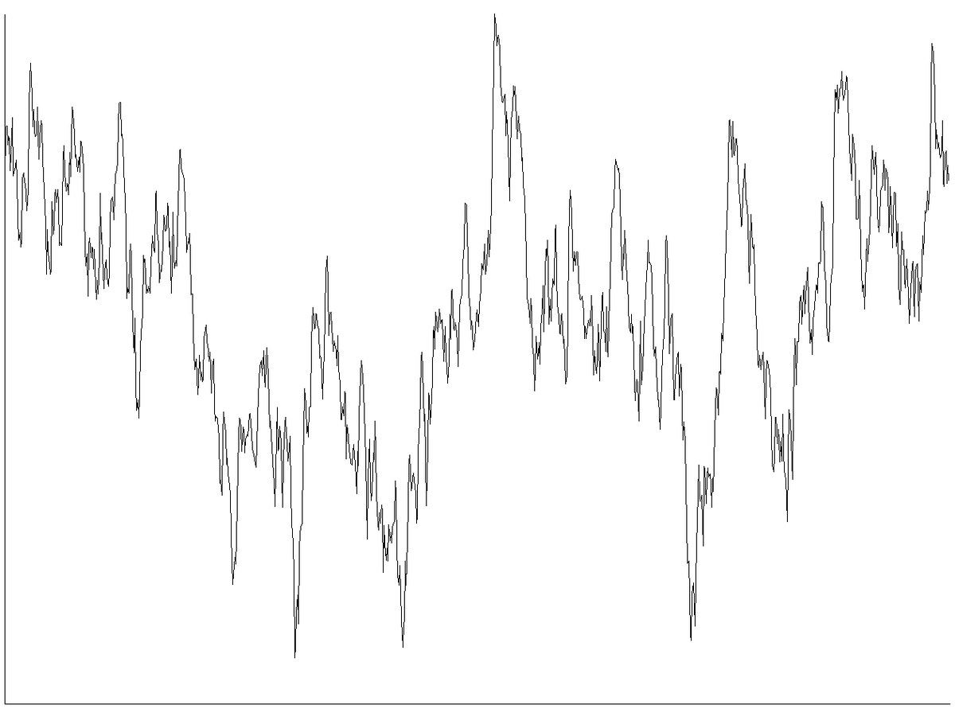
Lecture
عناصر عملية الاتصال
1
التشويش Noise: يشير التشويش إلى العوامل الخارجية غير المخطط لها التي قد تؤثر على فهم المستقبل الرسالة وجعله يفهمها بطريقة مختلفة عما خطط له المرسل، وقد يكون التشويش خطأ بسيط مثل خطأ مطبعي يؤثر على معنى إعلان في صحيفة، أو استخدام كلمات أو صور لا تقوم بتوصيل الرسالة بوضوح أو رنين جرس الهاتف أثناء مشاهدة المتلقي للإعلان.

Slide 17
Lecture
عناصر عملية الاتصال
1
ولتوصيل الرسالة بشكل فعال لابد من وجود مجال خبرة مشترك بين المرسل والمستقبل، يوضح الشكل التالي عناصر عملية الاتصال كما يعرض دائرتين تمثلان مجالات الخبرة الخاصة بالمرسل والمستقبل، وقد حدث الكثير من المشاكل أثناء تفسير بعض الرسالة الاتصالية نتيجة الاختلاف في مجالات خبرة وثقافة كل من المرسل والمستقبل، كالمشكلة التي حدثت عندما صممت KFC شعارها "finger-lickin' good والتي تعني "شهي لدرجة تجعلك تلعق أصابعك" والذي تم تفسيره وترجمته باللغة الصينية ليصبح "تناول أصابعك بعدها".

Slide 18

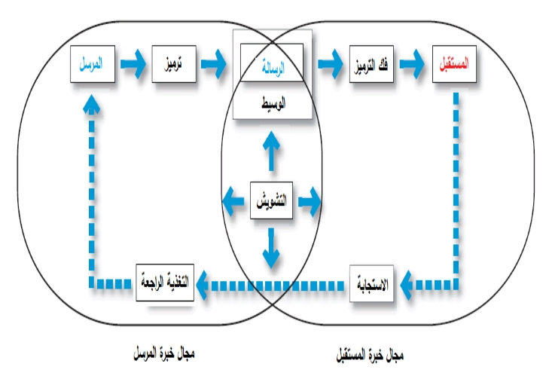
Lecture
عناصر عملية الاتصال
1

Slide 19
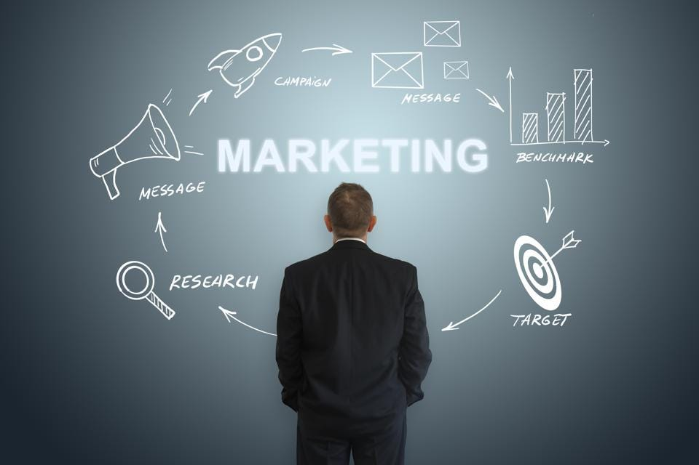
Lecture
ماهية التسويق
1

Slide 20
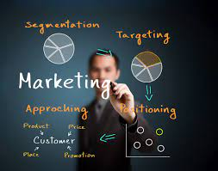
Lecture
مقدمة عن التسويق
1
يعتبر النشاط التسويقي أحد أوجه الأنشطة الرئيسية للمنشأة ووظيفة أساسية من وظائفها إلى جانب وظائف الإنتاج والتمويل والأفراد والعلاقات العامة. ويلعب النشاط التسويقي دوراً أساسياً في نجاح منشآت الأعمال فإذا آمنا أن المبرر الاقتصادي والاجتماعي لوجود أي منشأة هو إشباع الحاجات والرغبات الإنسانية المتزايدة والمتطورة؛ فإن علينا أن نسعى إلى تحديد تلك الحاجات بالشكل الذي يمكّن المنشأة من القيام بإشباعها بطريقة مربحة لكافة الأطراف، ويعتبر أفراد المجتمع وجماعاته هي النشاط ذاته الذي تقوم به منشآت الأعمال وقد جاء النشاط التسويقي معبراً عن هذه الحقيقة الهامة من أجل إرضاء وإشباع حاجات العملاء المتطورة والمتغيرة ليصبح التسويق أحد القوى الدافعة للتقدم الاجتماعي.

Slide 21

Lecture
مقدمة عن التسويق
1
أصبح التسويق صيحة العصر التي تبحث عنها كافة المنشآت حتى تلك التي لا تهدف إلى الربح ويشمل التسويق مجموعة من العناصر هي:
إن التسويق نشاط إنساني يرتبط بوجود الأفراد وسلوكهم ومن الضروري التعرف على حاجات هؤلاء الأفراد ورغباتهم حتى يمكن إشباعها.
إن الإشباع يتم عن طريق المنتجات التي تقدمها المنشأة للسوق والمتمثلة في سلع وخدمات وأفكار.

Slide 22

Lecture
مقدمة عن التسويق
1
إن الإشباع يجب أن يتم من خلال عمليات التبادل.
إن التبادل يجب أن يتم من خلال بعد زماني وبعد مكاني يمثل السوق.
وتعتبر عملية التبادل لب العملية التسويقية؛ إذ أن على رجل التسويق أن يعطي لعملائه شيئاً ذو قيمة بالنسبة لهم (ويتمثل في السلع والخدمات والأفكار) وذلك مقابل شيئاً ذو قيمة بالنسبة له (النقود).

Slide 23

Lecture
هل للتسويق أهمية خاصة ؟
1
بالنسبة للفرد:
تساهم الجهود التسويقية في تسهيل عمليات التبادل والإشباع عن طريق شراء السلع والخدمات.
بالنسبة للمنشأة:
يعتبر التسويق من المؤثرات الرئيسية التي تحدد قدرة المنشأة على البقاء من خلال التعامل مع قطاعات الأعمال وتوفر إمكانية مواجهة المتغيرات البيئية المعقدة.

Slide 24

Lecture
هل للتسويق أهمية خاصة ؟
1
بالنسبة للمجتمع والاقتصاد القومي:
تساعد أنشطة التسويق في زيادة حجم النشاط الاقتصادي الكلي؛ إذ أنه بدون عمليات التبادل لا تحدث أساساً معظم الحركة الاقتصادية في المجتمع.
ويلعب التسويق دوراً هاماً في رفع مستوى معيشة أفراد المجتمع من خلال تقديم المنتجات المطلوبة من سلع وخدمات وأفكار بقصد إشباع الحاجات الحالية والمرتقبة للمستهلك، كما يتعدى هذا الدور إلى العمل على التعرف على الاحتياجات والرغبات الكامنة وموائمة هذه الحاجات مع استخدام ما توصلت إليه التكنولوجيا الحديثة في توفير سلع وخدمات جديدة وتطوير المنتجات الحالية بما يساعد على رفع مستوى معيشة الأفراد.

Slide 25

Lecture
المنافع التي يخلقها النشاط التسويقي:
1
إذا كانت العملية الإنتاجية تخلق في السلعة المنفعة الخاصة بشكل ومضمون السلعة حيث ينتجها بالشكل والمضمون والجودة التي يرغبها المستهلك وهو ما يسمى بالمنفعة الشكلية Form Utility” فإن التسويق يضيف إلى ذلك ثلاث منافع هي:
1- المنفعة المكانية: Place Utility
ويقصد بها إتاحة السلعة في المكان الموجود به المستهلك النهائي أو المشتري الصناعي لأنه ليس بالضرورة أن تستهلك السلعة في مكان إنتاجها بل العكس هو الأمر الأغلب.

Slide 26

Lecture
المنافع التي يخلقها النشاط التسويقي:
1
المنفعة الزمنية: Time Utility
وتعني إتاحة السلعة للمستهلك في الوقت الذي يطلب فيه السلعة فكثير من السلع تنتج في مواسم معينة ولكنها مطلوبة طوال العام. والتسويق يسهم في تحقيق ذلك المطلب كأن يدر وسائل تخزينها التي تسمح لها بالحفاظ على خصائصها الأساسية.

Slide 27
Lecture
المنافع التي يخلقها النشاط التسويقي:
1
3- المنفعة الحيازية: Possession Utility
وتعني تمكين المستهلك من الحصول على السلعة المادية حتى يتسنى له البدء في استخدامها والاقتناع بها وذلك عن طريق تمليكها للمستهلك بالشراء والبيع.
وبذلك فإن التسويق يضفي قيماً جديدة على السلع والخدمات المنتجة حتى يمكن أن تجد مجالاً إلى الاستهلاك.

Slide 28
Lecture
ما هو التسويق؟
1
قسم تعريف التسويق إلى قسمين أحدهما على نطاق الوحدة الاقتصادية أو المشروع والآخر على نطاق المجتمع ككل. فإذا ما نظرنا إلى التسويق من وجهة نظر الاقتصاد القومي ككل أي وجهة النظر الشموليةMACRO فإن النشاط التسويقي هو ذلك النشاط الذي يحكم التدفق الاقتصادي للسلع والخدمات للمستهلكين بما يحقق الأهداف الاقتصادية للمجتمع.

Slide 29
Lecture
ما هو التسويق؟
1
أما على مستوى المنشأة أو ما يعرفه الاقتصاديون بالتحليل الجزئي MICRO فتعرف جمعية التسويق الأمريكيةAMA النشاط التسويقي بأن:
"مجموعة أنشطة الأعمال التي توجه انسياب السلع والخدمات من المنتج إلى المستهلك أو مستخدم السلع" ومن وجهة نظر أخرى تعرف الوظيفة التسويقية بأنها " مجموعة من الأنشطة المتكاملة التي تؤديها المنشأة لتسهيل عمليات التبادل".

Slide 30
Lecture
ما هو التسويق؟
1
يوضح الشكل التالي عناصر هذا التعريف:
ترويج
سلع خدمات
سلع خدمات
المستهلكون
قنوات التوزيع
المنظمة
معلومات

Slide 31
Lecture
ما هو التسويق؟
1
ويعرّف منظمة فوكس FOX التسويق بأنه: ” ذلك النشاط الذي يقوم بالتعرف على الحاجات الإنسانية والمساعدة في إيجاد السلع والخدمات التي يمكن أن تشبع هذه الحاجات، والعمل على تعريف وإقناع المستهلكين بالسلع والخدمات المنتجة، هذا فضلاً عن تحريك المنتجات وضمان توصيلها للمستهلك بالسعر الذي يتناسب مع قدراته وبحيث يضمن إشباعه“.

Slide 32
Lecture
ما هو التسويق؟
1
ويتضح مما سبق إلى أي حد تتسع أنشطة التسويق وتتعدد وظائفه ومكوناته. وينبغي أن نشير إلى ما يلي:
أن التسويق لا يُعني فقط بالسلع أو الخدمات المادية وإنما أيضاً بالخدمات والمنتجات غير الملموسة والتي عادةً ما تستهلك على الفور مثل وسائل المواصلات والترفيه.
إن التسويق يمتد ليشمل الأفكار حتى أنه قد اصبح من المعتاد تجد مصطلح التسويق الاجتماعي .Social Marketing
أن التسويق والإنتاج نشاطان اقتصاديان يكمل أحدهما الآخر ويتضافران لإشباع حاجات المستهلك من السلع والخدمات.

Slide 33
Lecture
تطور التسويق:
1
مراحل تطور التسويق بعدة مراحل يمكن تلخيصها فيما يلي:
1. مرحلة التركيز على الإنتاج:
حيث ينصب الاهتمام على العملية الإنتاجية كزيادة حجم الإنتاج ومعالجة مشاكله الخاصة من تطوير للسلع والآلات وتوفير عمالته اللازمة ومن أهم الملامح التي يقوم عليها هذا المفهوم ما يلي:
أن التركيز الأساسي للمشروع يجب أن ينصب على إنتاج السلع وتسعيرها.
أن المستهلك يهتم أساساً بشراء السلع ويغلب عليه أن ينظر إليها كمجموعة من المواصفات وليس كمجرد وسائل لإشباع حاجات معينة.

Slide 34
Lecture
تطور التسويق:
1
أن المستهلكين لديهم معرفة بالسلع والماركات البديلة المتوفرة ويسعون للحصول عليها بجهودهم الذاتية.
أن المستهلكين يفاضلون ويختارون من بين السلع والماركات المتنافسة على أساس العلاقة بين الجودة والسعر.
وبمعنى آخر فإن تفكير الإدارة يتمثل في أنه إذا قام الفنيون بتصميم المنتج على نحو مرضي فنياً فإن مهمة رجال البيع تكون أسهل بل وثانوية على أساس أن المنتج الجيد يبيع نفسه.

Slide 35
Lecture
تطور التسويق:
1
2- مرحلة التركيز على البيع:
وفي هذه المرحلة تزداد كمية السلع المعروضة ويتسع السوق ويزداد العرض ليفوق الطلب وهنا تصبح عملية البيع أكثر أهمية، فالشركات مطالبة بأن تقنع المستهلك بأن سلعتها هي الأفضل إذا ما قورنت بالسلع البديلة المتنافسة، ويصبح معيار النجاح هو زيادة المبيعات على حساب المنافسين ومن هنا بدأت وظائف البيع وفنونه والإعلان وأساليبه والترويج وعناصره يشكل الجزء الأكبر من الجهود التسويقية.

Slide 36
Lecture
تطور التسويق:
1
ومن أهم الافتراضات التي يقوم عليها هذا المفهوم ما يلي:
أن المهمة الأساسية للمشروع هي تحقيق أقصى حجم ممكن من المبيعات.
أن المستهلكين لن يشتروا الحجم الكافي (المربح) من منتجات المشروع ما لم يتم الاتصال بهم من خلال مجهودات بيعية وترويجية من جانب المشروع.
أن هدف المشروع هو المحافظة على حجم المبيعات أو زيادته من خلال المحافظة على المستهلكين المحتملين أو جذب مستهلكين جدد.

Slide 37
Lecture
تطور التسويق:
1
3- مرحلة التركيز على التسويق:
حيث يصبح المستهلك هو نقطة البدء للمفهوم التسويقي، ويصبح الفكر السائد في هذه المنظمات هو أنه بدلاً من إنتاج سلعة قام مهندسو الشركة بتصميمها حسب تصوراتهم لرغبات المستهلك ثم محاولة بيعها له فإنه ينبغي أن يبدأ بالمستهلك نفسه لمعرفة ما يرغبه في السلع التي سيقرر هو شراءها. ومن أهم الملامح التي يقوم عليها المفهوم التسويقي بشكله الحديث ما يلي:

Slide 38
Lecture
تطور التسويق:
1
تحدد المنظمة أهدافها في إطار إشباع حاجات محددة خاصة بمجموعة من العملاء.
تدرك المنظمة أن إشباع هذه الرغبات يتطلب برنامجاً نشطاً من بحوث التسويق لمعرفة هذه الرغبات.
تدرك المنظمة أن جميع الأنشطة التي تؤثر على المستهلك يجب أن توضع تحت رقابة تسويقية متكاملة.
أن إشباع رغبات المستهلكين يؤدي إلى كسب ولائهم وتكرار التعامل معهم وترويجهم لسمعة المنظمة في الأوساط التي يتصلون بها.

Slide 39
Lecture
تطور التسويق:
1
ويقدم لفت T. Levitt المقارنة الآتية بين المفهوم البيعي والمفهوم التسويقي:
يركز المفهوم البيعي على حاجات البائع بينما يركز المفهوم التسويقي على حاجات المشتري.
الاهتمام الأول للمفهوم البيعي هو تحويل السلع المنتجة إلى نقدية، أما المفهوم التسويقي فالاهتمام ينصب على إشباع رغبات المستهلك عن طريق المنتج بالإضافة إلى الأنشطة الأخرى المتعلقة بتصميمه وتوزيعه واستهلاكه.
جوهر المفهوم البيعي هو إنتاج منتجات وبيعها أما جوهر المفهوم التسويقي فهو اكتشاف حاجات وإشباعها.

Slide 40
Lecture
المفهوم الحديث للتسويق:
1
المفهوم الحديث للتسويق:
مر التفكير التسويقي بمجموعة من المراحل تأثرت كل مرحلة منها بالمتغيرات الاقتصادية والاجتماعية السائدة فيها إلى أن استقر أخيراً على المفهوم الذي ينظر إلى التسويق باعتباره نشاطاً إنسانياً هادفاً إلى إشباع حاجات ورغبات الأفراد من خلال عمليات تبادل السلع والخدمات.

Slide 41
Lecture
خاتمة
1
قدمت المحاضرة مفهوم الاتصال بالشكل التقليدى وعناصر الاتصال وكيفية تأثيرها على عملية التسويق، ولذلك لزم الأمر تعريف التسويق ومراحل تطوره من مفهوم تقليدى مرورًا بكيفية تغيير المصطلح إلى أن اساس المصطلح هو إشباع رغبات المستهلك عن طريق المنتج بالإضافة إلى الأنشطة الأخرى المتعلقة بتصميمه وتوزيعه واستهلاكه، ووصولًا إلى المفهوم الحديث للتسويق وهو عبارة عن نشاطاً إنسانياً هادفاً إلى إشباع حاجات ورغبات الأفراد من خلال عمليات تبادل السلع والخدمات.

Slide 42
Lecture
مراجع المحاضرة
1
سلوى العوادلي، الإعلان وسلوك المستهلك، القاهرة: دار النهضة العربية، 2016.
طلعت أسعد عبد الحميد، الاتصالات التسويقية المتكاملة طريقك المباشر إلى قلب وفكر العميل، الطبعة الرابعة، القاهرة: دار الفجر للتوزيع والنشر، 2014.

Slide 43



Thank You

